Slide 1
랭킹스타
어플리케이션 소개서

Slide 2
01.
특징소개
‘랭킹스타’ App은 모바일 기반의 인기투표 어플리케이션 입니다.
Android , IOS 환경에 최적화된 네이티브 기반으로 개발되어 실시간 투표반영과 빠르고 자연스러운 화면전환으로 쾌적한 사용환경을 제공합니다.
카카오톡, 구글, 페이스북, 애플 의 계정연동을 통한 소셜 로그인을 통해 간편하게 로그인 할 수 있습니다.
인앱(In-app) 결제를 통해 원클릭으로 구매 및 실시간 충전이 가능합니다. 또한, 관리자의 개입없이 사용자가 직접 Google, Apple의 결제 시스템을 통해 결제하므로 투명성과 신뢰도를 제공합니다.
회원가입, 출석을 통해 제공하는 기본포인트 외 광고를 연계한 포인트 등 다양한 무료포인트를 제공하여 결제의 부담을 낮추었습니다.
스타샵 쇼핑몰을 통해 엄선된 제품을 최저가에 공급하고 있으며, 구매 시 3% 상당의 포인트를 제공합니다.
1일 1인 투표 수량을 1000개로 제한하여 안정성을 높였습니다. 또한, 선물하기를 통해 지인들에게 투표를 독려할 수 있는 시스템을 제공합니다.

Slide 3
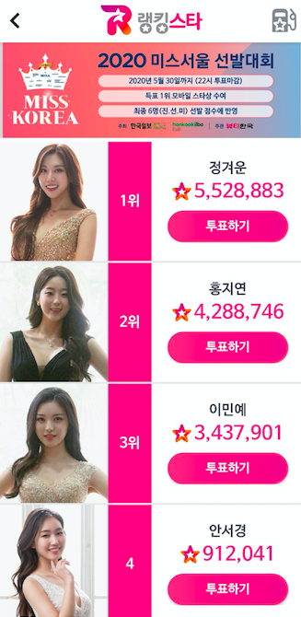
02.
기능 소개
메인 화면, 참가자 리스트
Native 기반으로 시스템을 개발하여
빠른 로딩과 심플한 UI제공

Slide 4
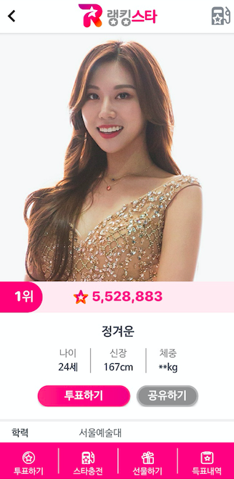
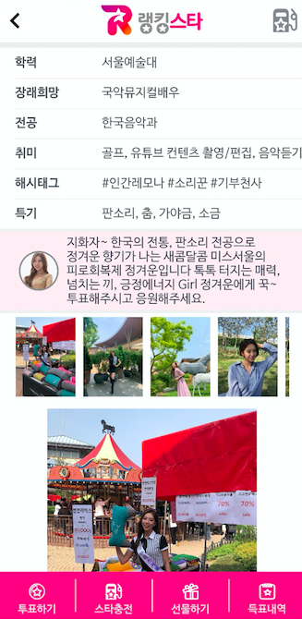
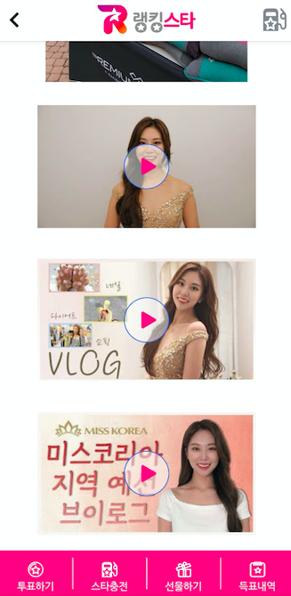
02.
기능 소개
참가자 프로필 상세
기본제공되는 프로필 외에 참가자 본인이 직접 사진 및 동영상을 업로드 할 수 있는 기능을 제공
유튜브플레이어를 탑재하여 앱 자체에서 동영상 재생가능.

Slide 5
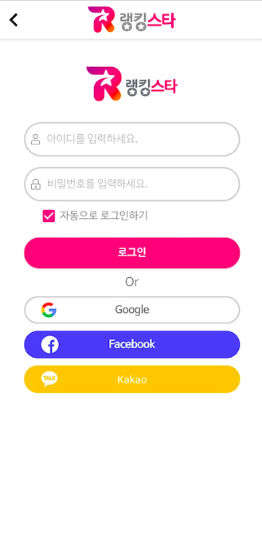
02.
기능 소개
소셜 로그인
이메일을 통한 회원가입
소셜 로그인 기능 제공

Slide 6
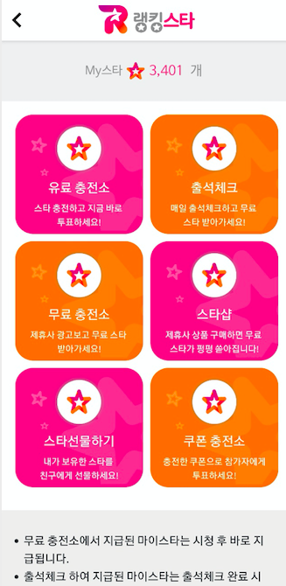
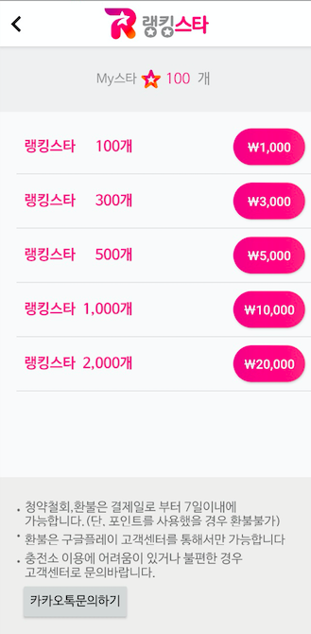
02.
기능 소개
유료 충전소
구글 및 애플의 결제시스템인
인 앱(In-App)결제를 통해 간편하고 신뢰도 높은 결제를 제공합니다.

Slide 7
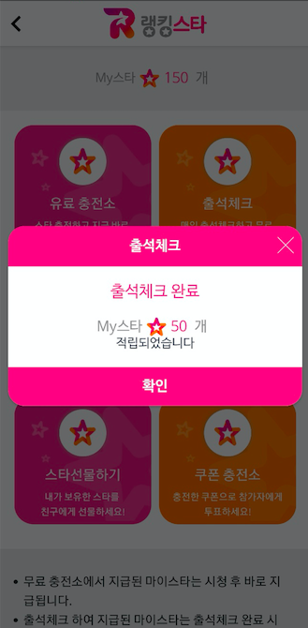
02.
기능 소개
출석 포인트
회원 가입 시 100 포인트 증정
매일 1회에 한해 출석 포인트 50 증정

Slide 8
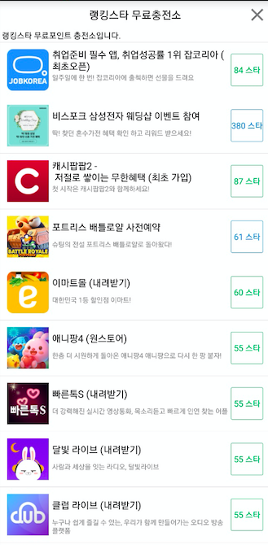
02.
기능 소개
무료 충전소
무료충전소 운영
제휴 광고를 통한 무료 포인트 충전 시스템 제공

Slide 9
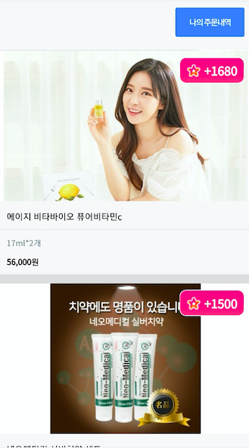
02.
기능 소개
스타 샵
스타샵 쇼핑몰 운영
쇼핑몰 포인트 연동

Slide 10
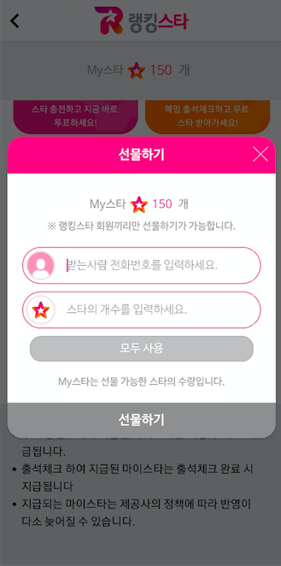
02.
기능 소개
포인트 선물하기
포인트 선물하기 기능 제공

Slide 11
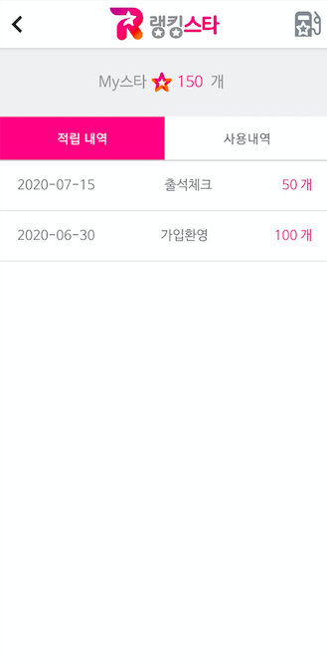
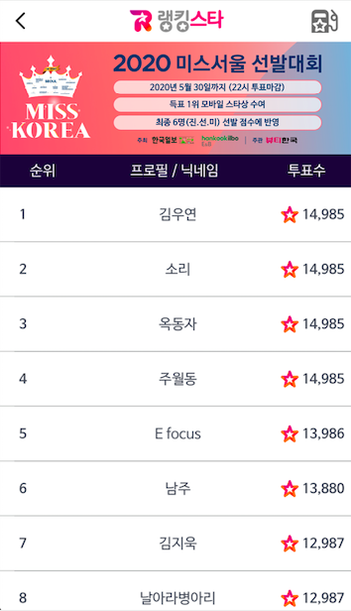
02.
기능 소개
포인트 이용 내역 , 득표 현황
스타 포인트 충전 및 사용내역을 확인할 수 있는 메뉴 제공
각 참가자 별 투표 내역을 공개하여 투명성 확보

Slide 12
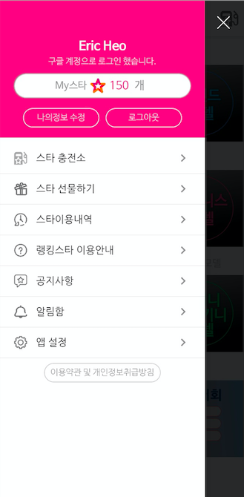
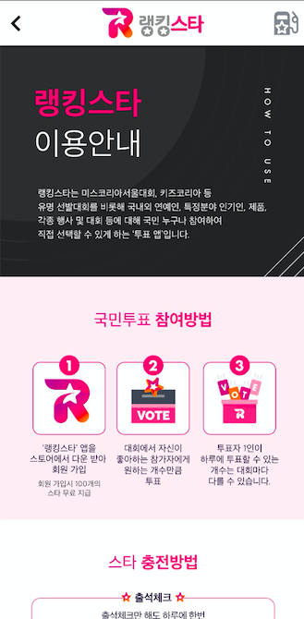
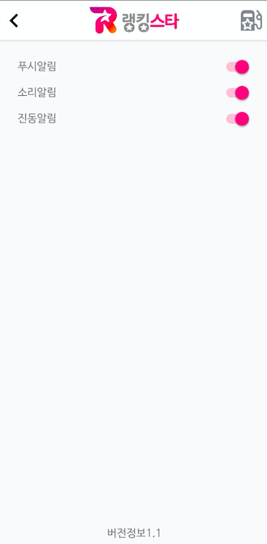
02.
기능 소개
기타 기능
마이 페이지를 통한 계정관리
이용안내
알림 설정

